Slide 1

- Cahpter 1+4 (Overview+PDK)–
AIST Solutions 岡村 淳一

Slide 2
第1章 (概要)
本書は、アナログ回路レイアウトのための自動オープンソースEDA ツールの実装詳細を紹介することで、アナログツールの領域に貢献することを目的としています。このツールは、SKY130 PDK およびオープンソースVLSIレイアウトツール「Magic」を使用する、強化学習支援による自動アナログレイアウト設計
フロー(RALF) に基づいています。すべてのソースコードはオープンソースで、GitHubで公開されています。
Reinforcement learning assisted
Automated analog
Layout design
Flow
ラルフ（発音は /rælf/ または /reɪf/）[1] はゲルマン起源の男性名で、古英語の Rædwulf と古ドイツ語の Radulf に由来し、古ノルウェー語の Raðulfr（rað「顧問」と ulfr「狼」）と同語源です。

Slide 3
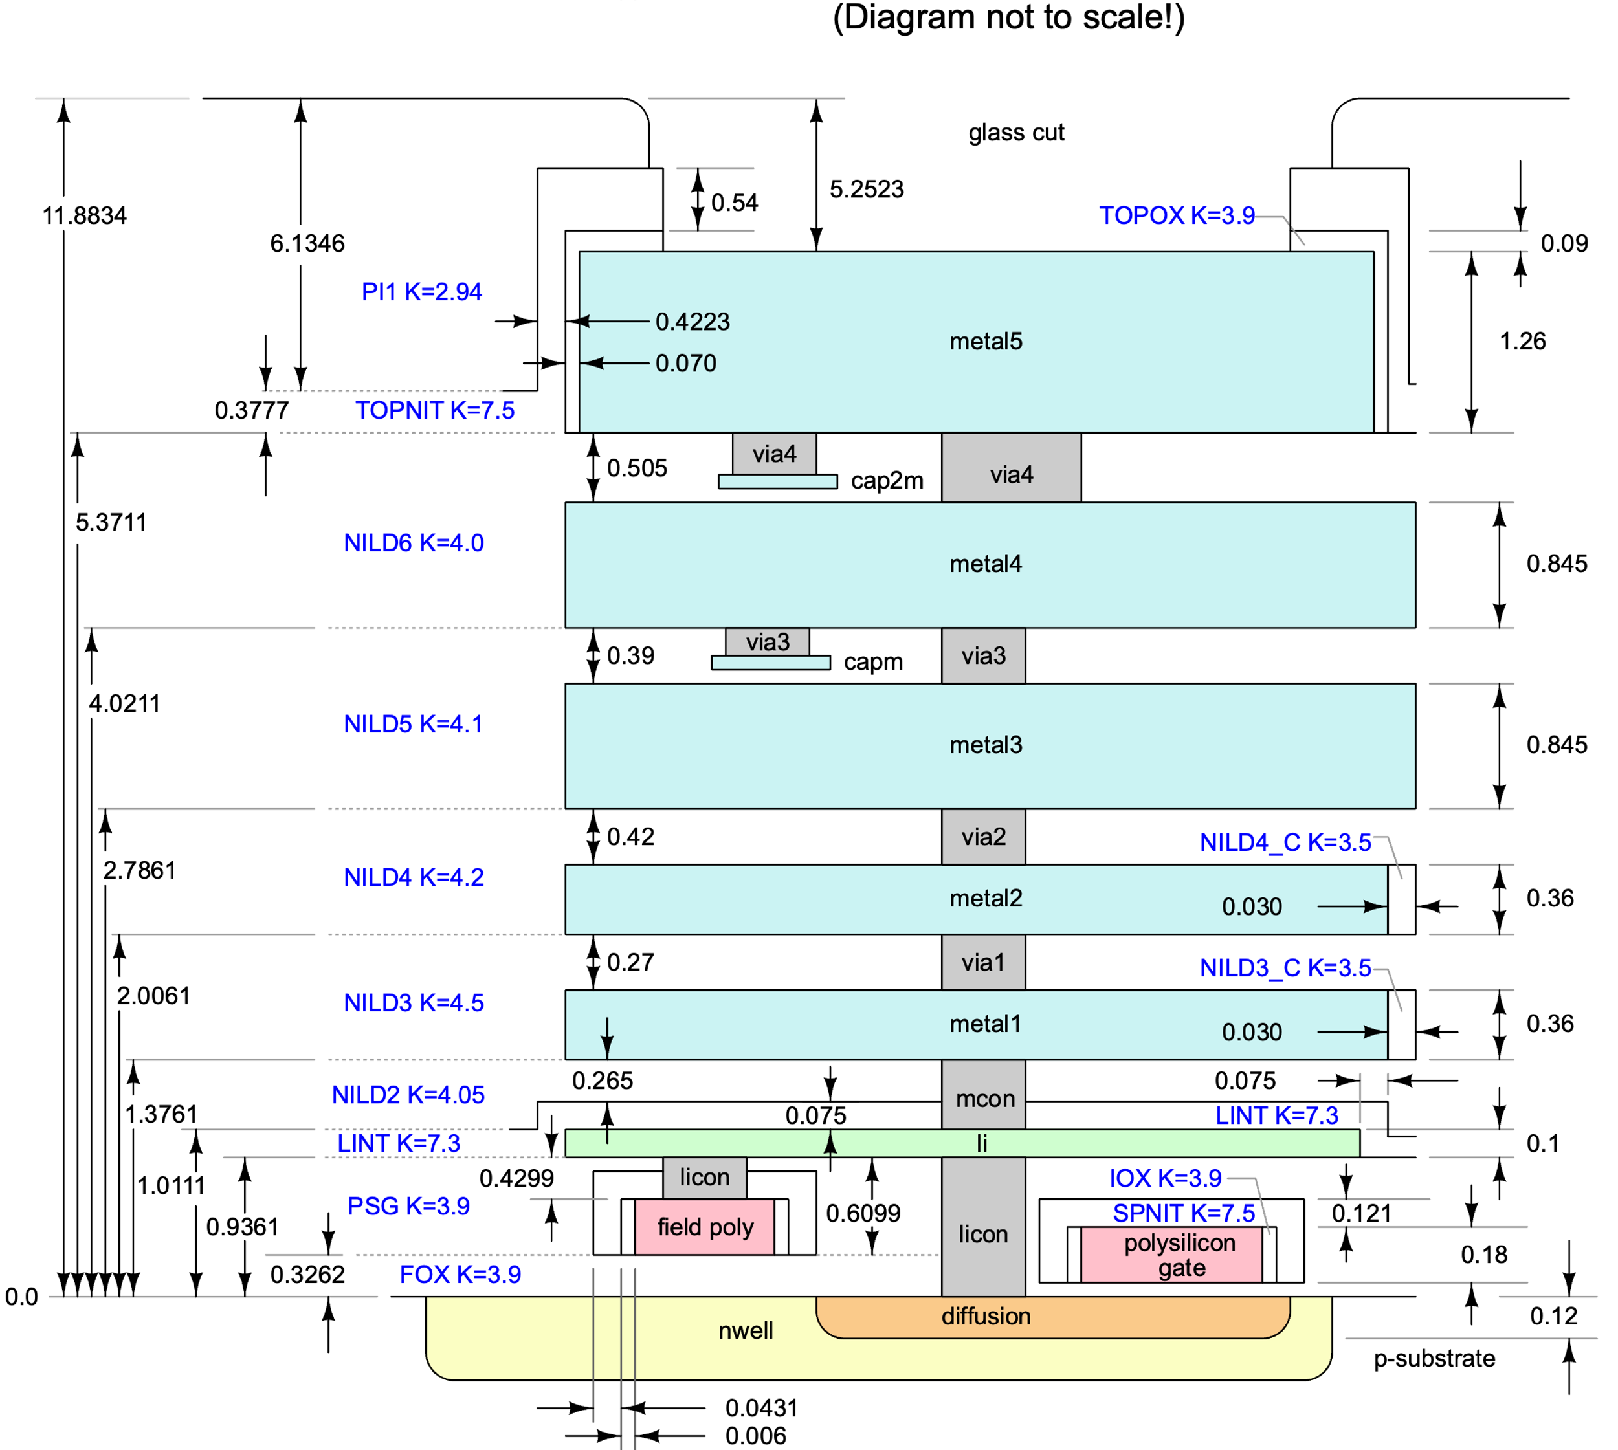
第1章 (Sky130nm PDK)
https://github.com/google/skywater-pdk/blob/main/docs/rules/device-details.rst

Slide 4
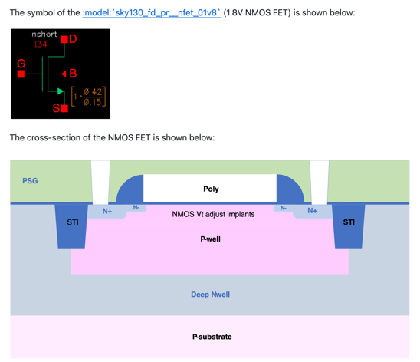
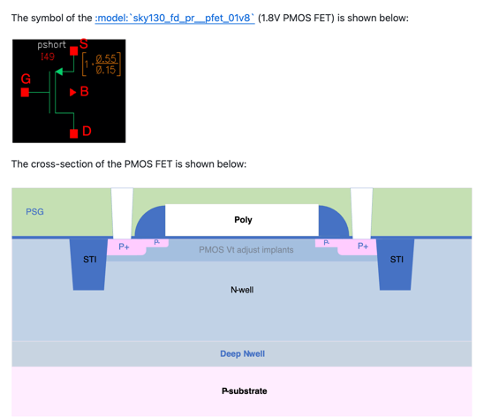
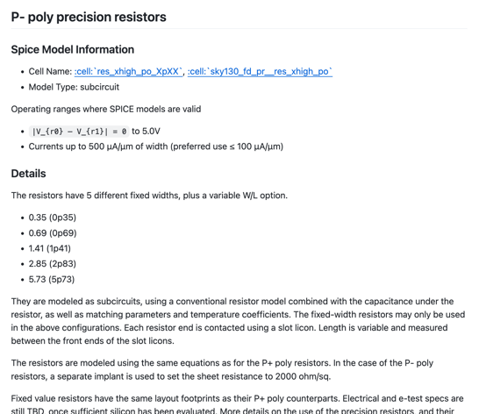
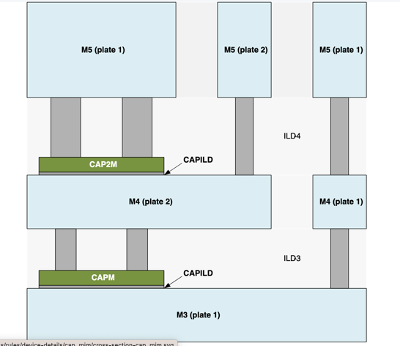
第1章 (Sky130nm PDK)
https://github.com/google/skywater-pdk/blob/main/docs/rules/device-details.rst

Slide 5
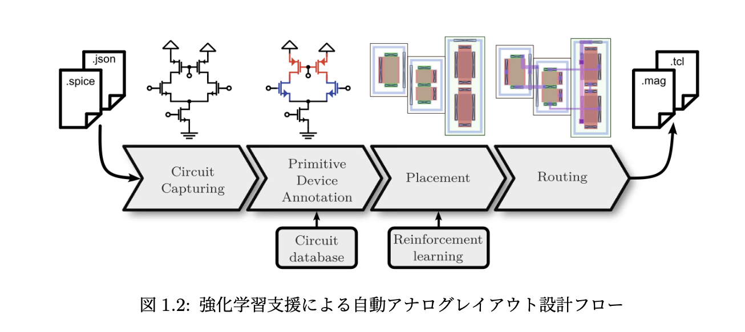
第1章 (Sky130nm PDK)

Slide 6
PDKとは？
【PDKの定義の確認】
Level1：ファブと会話して作るもの
SPICEモデル
DRC/LVS/LPE ルール
シンボルライブラリ
Level2：L１で作る基本部品
スタンダードセル
IO セル
SRAM
ファブの情報とEDAツールの橋渡し情報
Technology File
ファブとEDAの両方の知識が必要
Logic chip を作る為の基本部品
Cell Library
回路設計の知識が必要
RALF では Level#1 の情報を使う

Slide 7
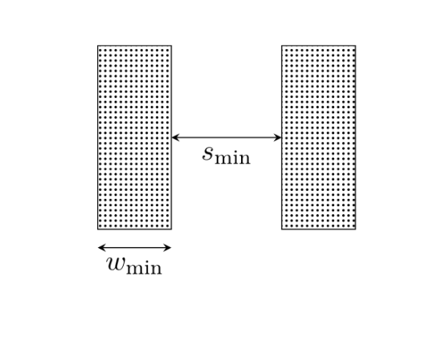
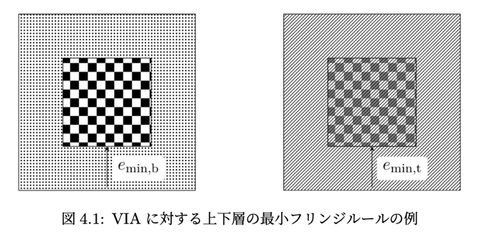
第4章 (PDK)
【DRC】
デザインルール＝微細加工に関するルール
Layer：加工対象層＝素材
配線 ＝ メタル・ポリシリコン等
穴 ＝ SiO2
拡散層 ＝ Well・アクティブ等
ルール：Line/Space
穴径・フリンジ・スペース

Slide 8
第4章 (Placement Rule)
【DRC】
拡散層 ＝ Well・アクティブが律速 ラッチアップ
VDD
VSS
PMOS
NMOS
STI
P⁺
P⁺
N⁺
P⁺
N⁺
N⁺
STI
STI
STI
Deep N-well
N-well
P-well
STI
P-SUB

Slide 9
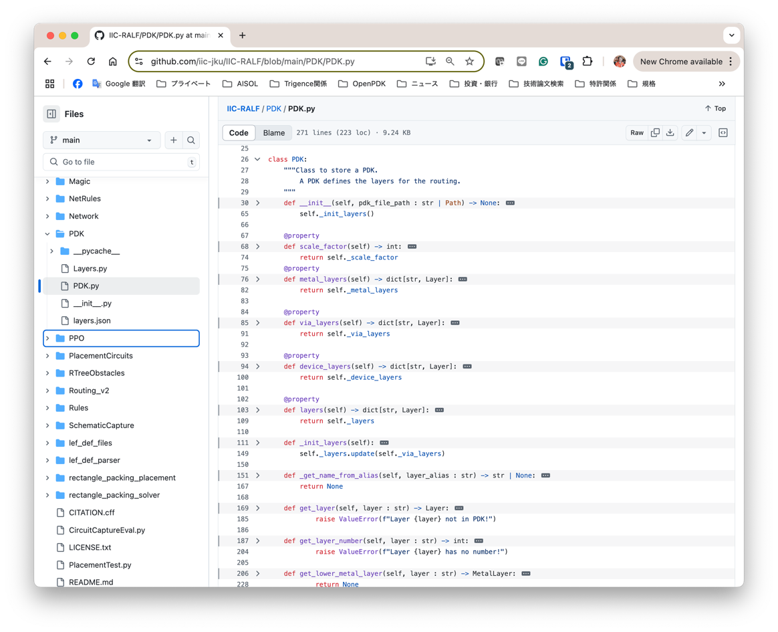
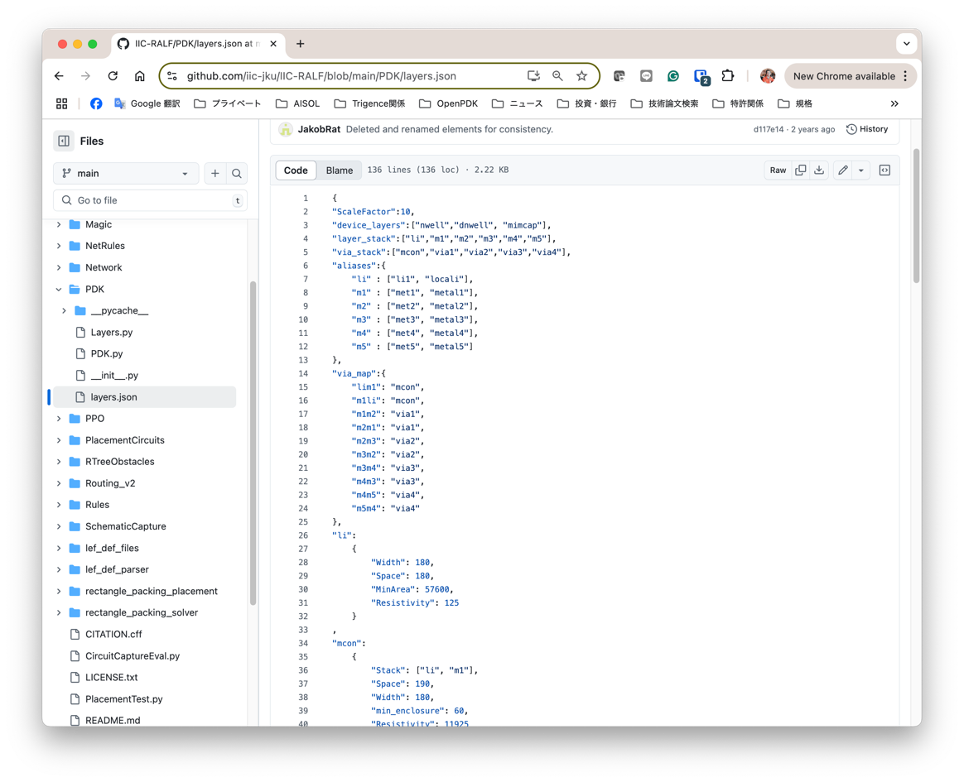
第4章 (PDK.py layers.jason)

Slide 10
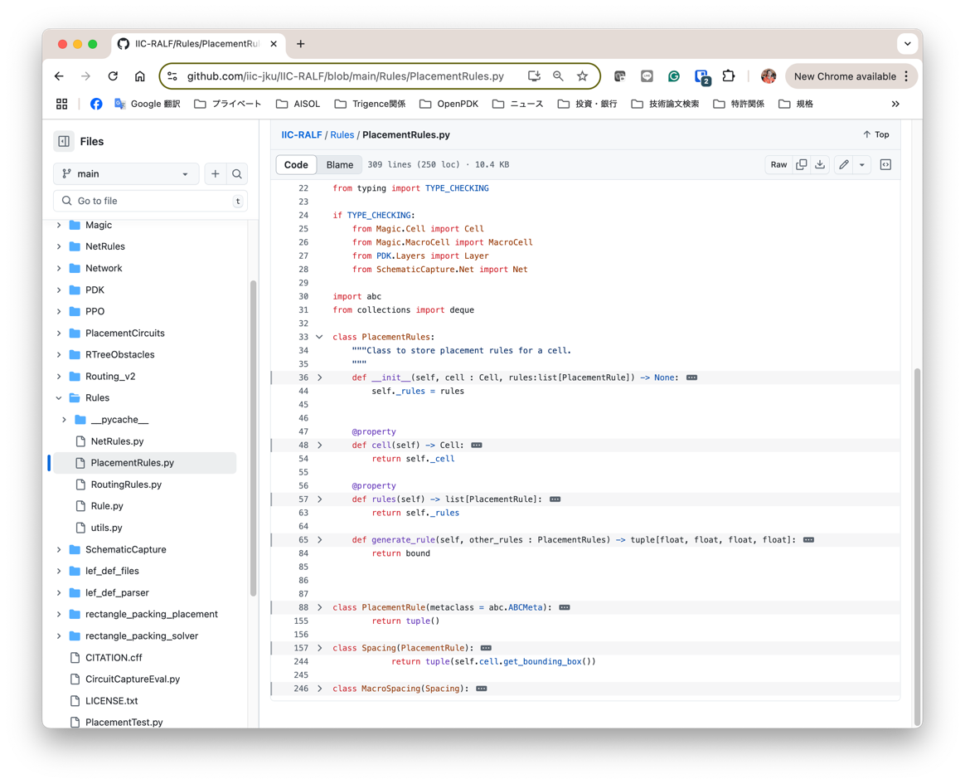
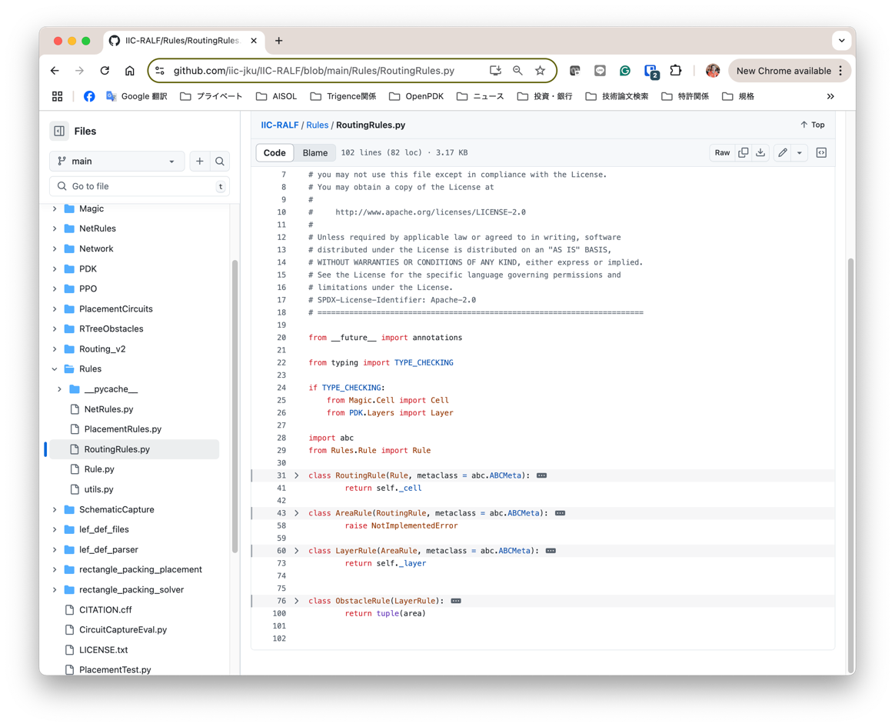
第4章 (PlacementRule.py RoutingRule.py)

Slide 11
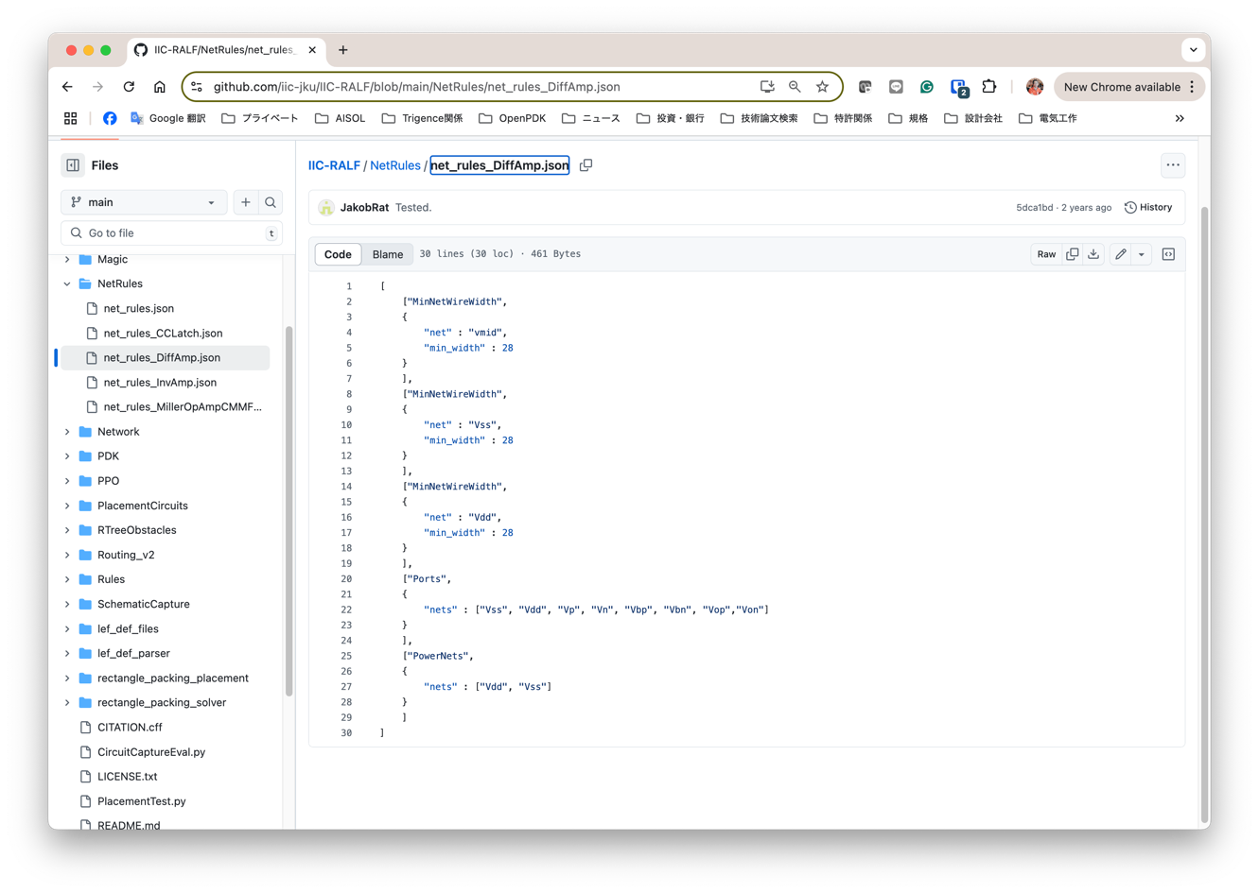
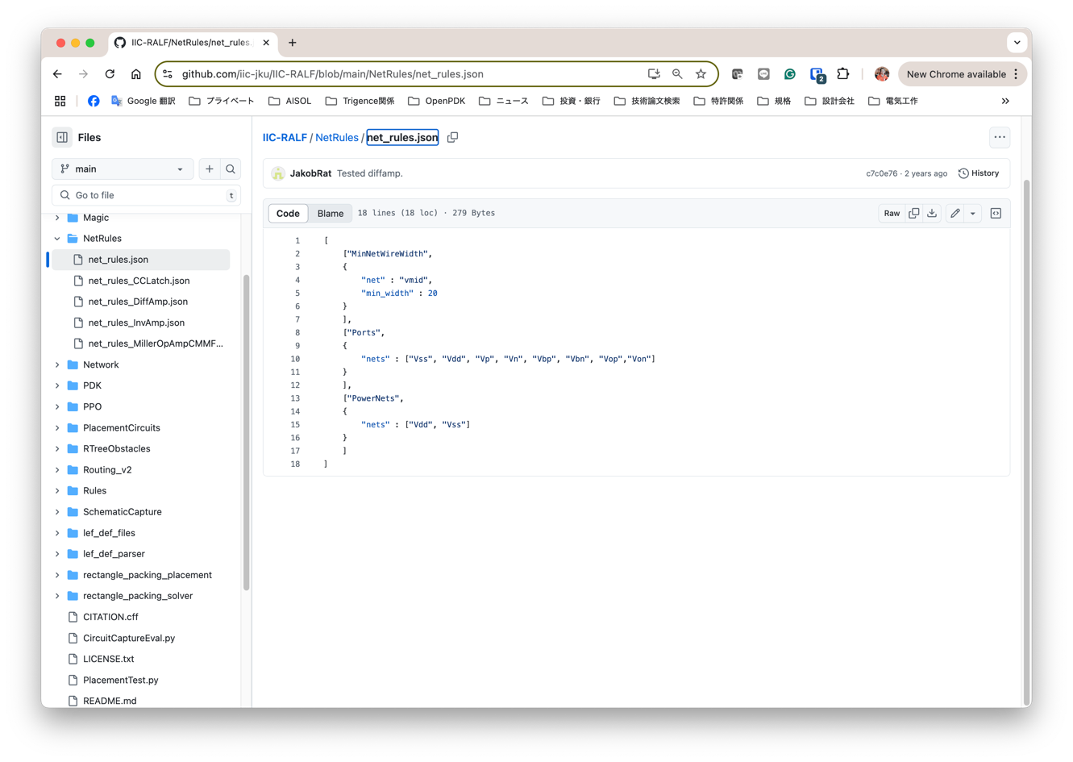
第4章 (net_rule_DiffAmp.json net_rule.json)

Slide 12
- Cahpter 5 (Placement)–
AIST Solutions 岡村 淳一

Slide 13
第５章 (RALF の肝)
強化学習（Reinforcement Learning）を用いてレイアウトの配置(placement) を行います。
エージェント(Agent)は、素子を順番にレイアウトへ配置することで、与えられた回路の配置 (Environment)問題を解決するポリシー(policy)を学習します。
この学習(Learning)プロセスでは、推定配線長や配線混雑度を評価指標(Reward)として、複数の試行を繰り返します。
比較として、シミュレーテッド・アニーリング(SA)法による最適化手法を説明します。

Slide 14
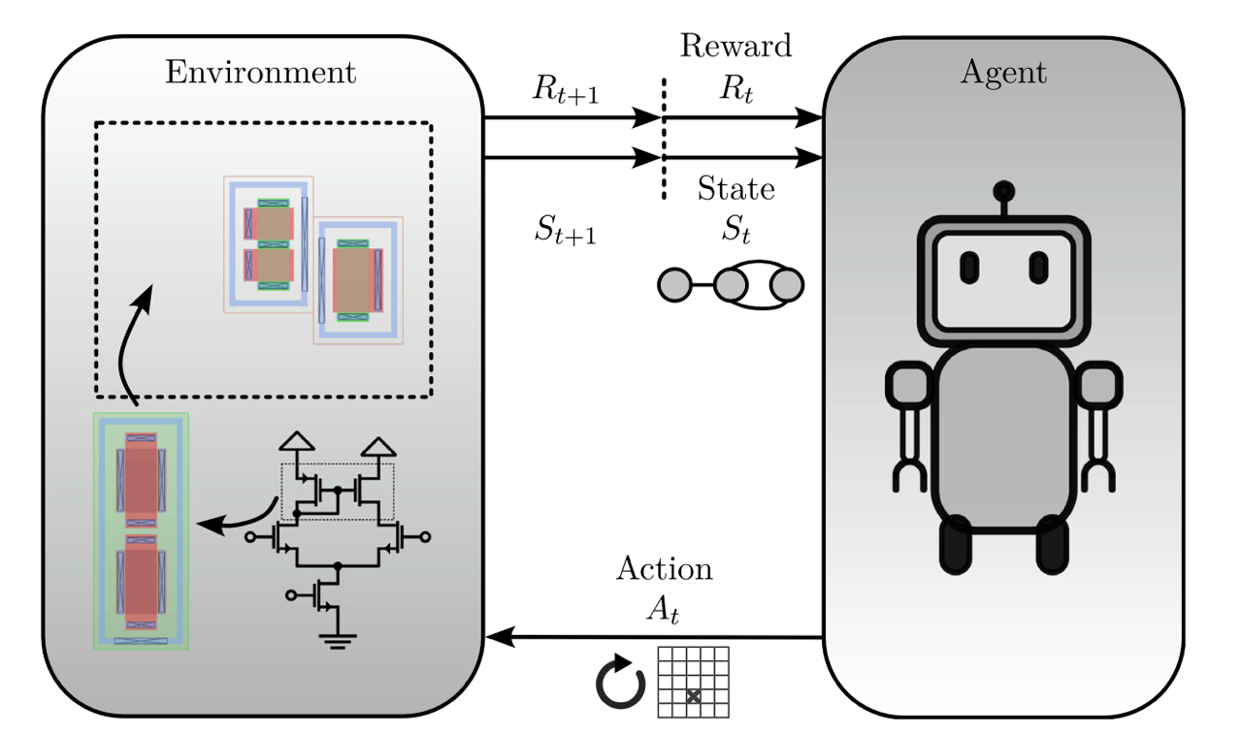
Agent, Action, Environment, Reward
強化学習(RL)とは、環境と相互作用を繰り返しながら最適な行動を学習する機械学習の手法のことです。数理最適化とは異なるアプローチであり、強化学習では、報酬やペナルティといったフィードバックを受け取りながら、試行錯誤を繰り返しながら最適な行動方策を見つけるアプローチです。

Slide 15
言葉の意味
環境： エージェントが行動する場所．
エージェント： 環境内を行動する主体．
状態 s∈S： 環境があるタイムステップにおいてどうなっているか．
行動 a∈A： エージェントがある状態に対して起こす行動．
報酬 r∈R： ある状態においてエージェントがある行動を行った結果得られる利益．強化学習はこの報酬を最大化することを目的とする．
価値： 報酬に繋がる状態や行動のことで，以下の行動価値と状態価値がある．
Q値(行動価値) Qπ(s,a)： ある状態sにおいてある行動aをとった時の価値
状態価値 Vπ(s)： 取った行動とは無関係に決まる，ある状態に達したときの価値．
方策 π： ある状態が s になると確率的にある行動 a をとる，と決めた関数．

Slide 16
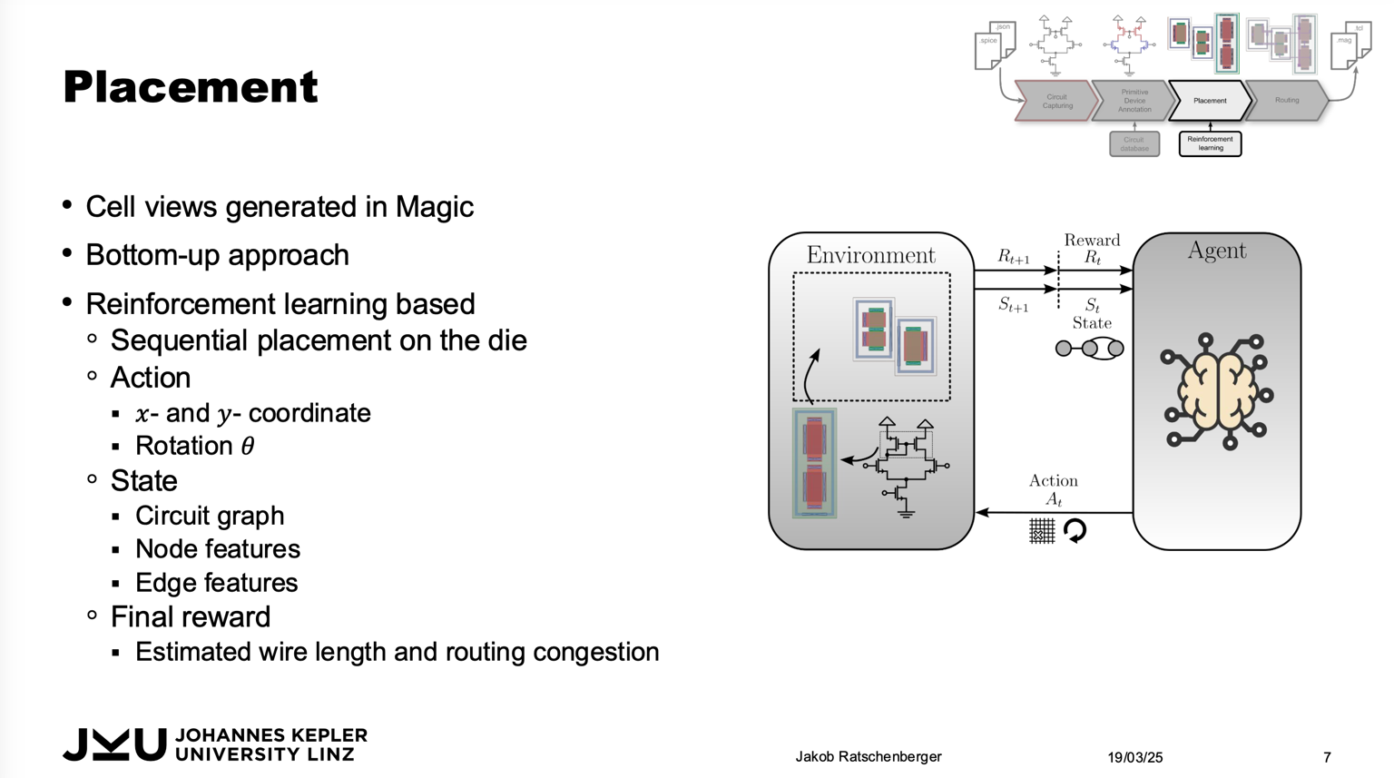
Action, Environment

Slide 17
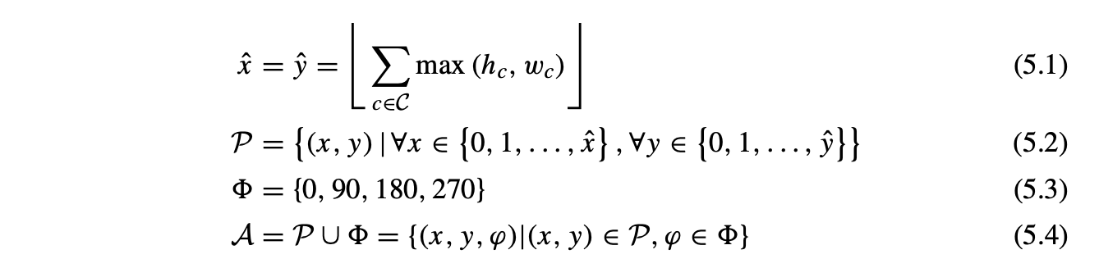
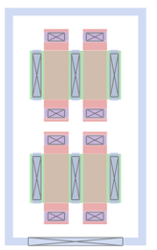
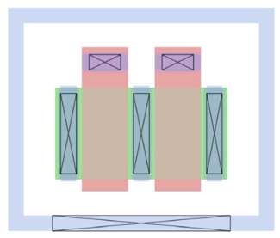
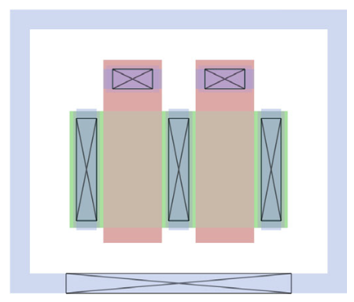
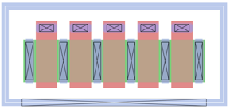
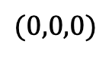
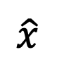
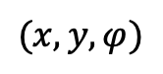
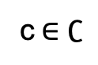
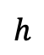
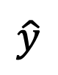
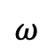
Action, Environment
環境(Environment)はチップ上のエリアとして定義され、その上にセルが次々と配置(Action)されます。
$$(0,0,0)$$
$$\hat{x}$$
$$\hat{y}$$
$$(x,y,φ)$$
$$ω$$
$$h$$
c$∈∁$

Slide 18
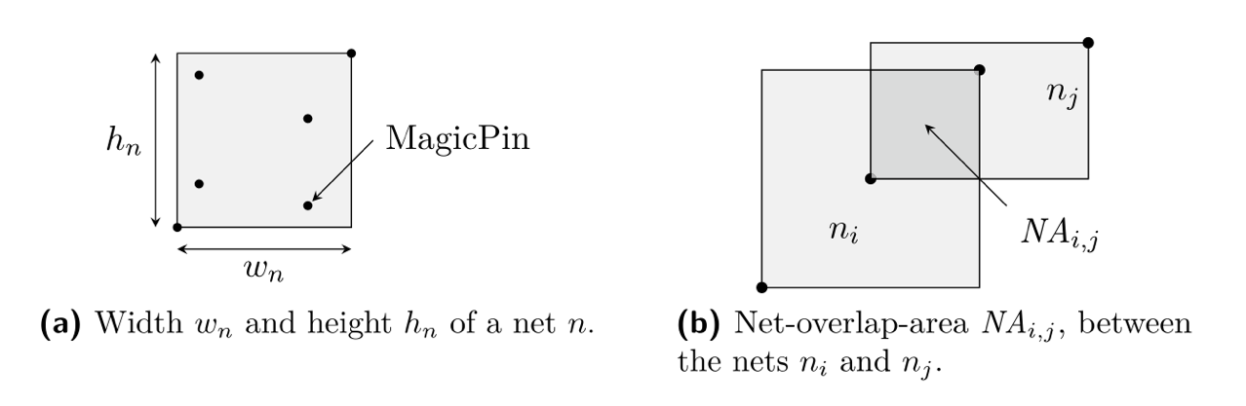
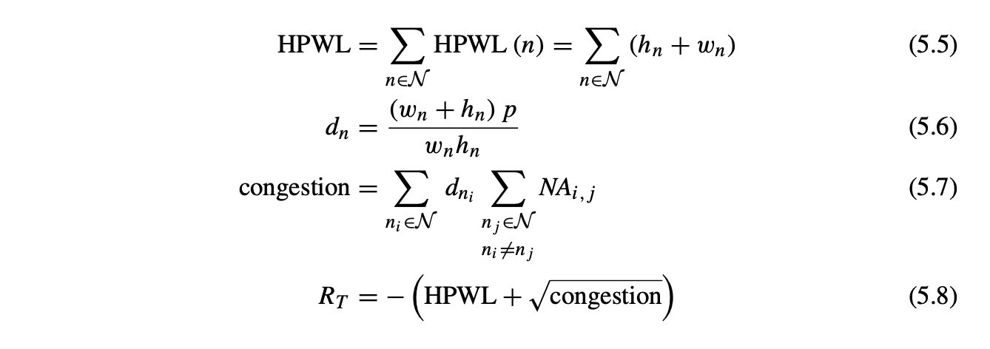
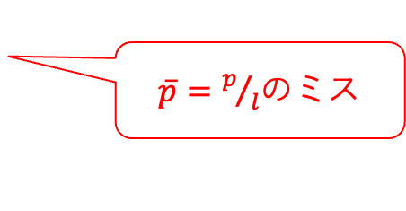
State, Reward
最終報酬RT (式(5.8)) は、全体の半周長配線長(HPWL) と配線混雑の平方根の和として定義されます。この式は、全体のネット長を最小化しながら、十分な配線可能性を提供するという考えに基づいています。
Net同士の重なり領域と、配線密度 d の積で Congestion を定義
最外周のMagicPin(接続Pin)でw,h を定義
Vt：セルのパラメータのベクトル
Et：セル間の接続情報
状態St は時刻t におけるグラフGt = (Vt, Et) として定義されます。まず時刻t = 0 の初期状態があります。これは、この状態ではすべてのセルが点(0, 0)T に位置し、回転角Φ = 0、かつ配置済フラグがリセットされた状態です。もう一つの特別な状態は時刻t= T で、ここでT= |C| となり、すべてのセルが配置され完了したことを示しています。
$\overline{p}=p/l$のミス

Slide 19
proximal policy optimization :PPO
エージェントは、各タイムステップt において、現在の状態St に基づき、1 つの配置エピソード中に報酬を最大化するアクションAt を選択しようと試みます。このタスクを解決するために、Schulman によって開発された近接方策最適化(proximal policy optimization :PPO ) アルゴリズムが実装されました。これは、rollout(), evaluate(), learn() の3 つの主要なメソッドを定義しており、配置環境で動作するように適応されています。
近接方策最適化（proximal policy optimization :PPO）は強化学習のアルゴリズムの一種である。2017年にジョン・シュルマンによって発明され^{[1]}、OpenAIのデフォルトの強化学習アルゴリズムとなった
PPOは Actor-Criticベースの代表的アルゴリズムで、ポリシーを「少しずつ」更新しながら学習の安定性を高めています。
なぜ分けるのか？
• Policy Gradient（Actorだけ）だと、勾配にばらつきが多くて不安定
• Value-based（Criticだけ）だと、行動選択に制限あり（e.g. ε-greedy）
Actor-Criticはその両者の良いとこ取りを目指して、
• Criticで安定化（価値評価）
• Actorで柔軟な行動選択
ができる仕組みです。

Slide 20
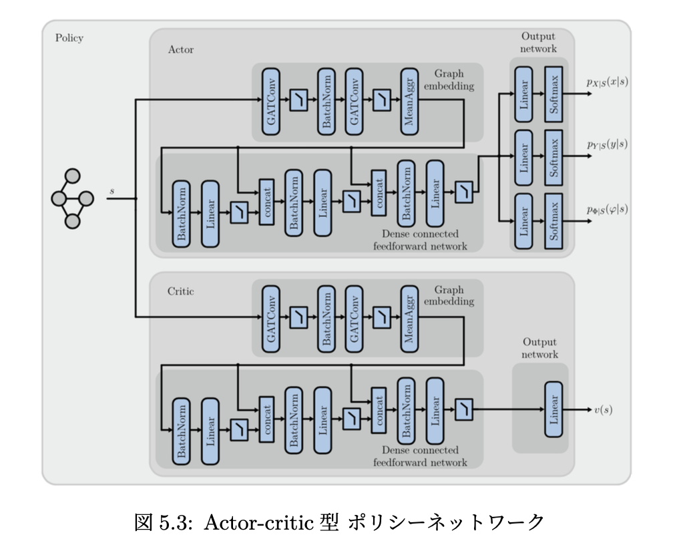
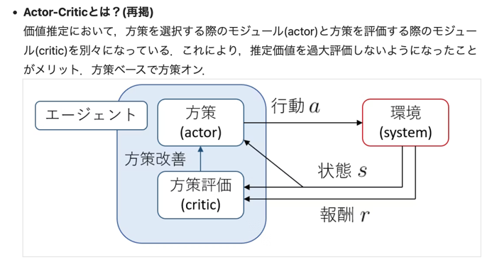
Policy network
https://qiita.com/aiueola/items/d195532251f482571b1d
強化学習における Actor-Critic（アクター・クリティック）の学習の流れ（ざっくり）
1. Actorが状態 s に対して行動 a を選ぶ
2. 環境から報酬 r と次の状態 s’ を受け取る
3. Criticが状態 s の価値を評価 → TD誤差を計算
4. CriticはTD誤差が小さくなるように更新
5. Actorは「良い行動（TD誤差がプラス）」をより選びやすくなるようにポリシーを更新

Slide 21
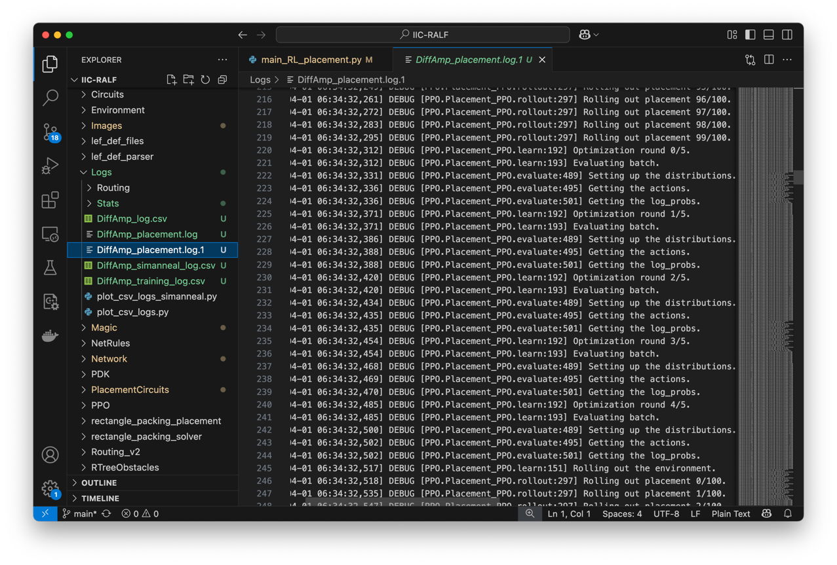
Action (rolleout, evaluate, learn)
rollout()
ポリシーに従いn_{p}回の配置を試すこと＝rollout
evaluate(S, A)
状態S をポリシーに入力することでポリシーを評価する。
learn()
PPO アルゴリズムに従ってポリシーを更新して配置タスクの学習を行う。

Slide 22
Program の流れ
[SchematicCapture.utils.setup_circuit]
Setting up circuit DiffAmp from netlist-file Circuits/Examples/DiffAmp.spice.
Excluding nets [], and using rules NetRules/net_rules_DiffAmp.json.
Parsing netlist.
Building netlist.
Building circuit.
Including net-rules.
Top-Circuit: Circuit(name=DiffAmp) created.
Successfully created circuit Circuit(name=DiffAmp).
[Magic.utils.instantiate_circuit:]
Instantiating Circuit(name=DiffAmp) in magic.
Instantiation topology: [(1, Circuit(name=DiffAmp))]
Instantiating devices of Circuit(name=DiffAmp) in magic. Devices-path: Magic/Devices
Instantiated devices of Circuit(name=DiffAmp) at topological layer 1.
[Magic.utils.generate_cell:]
Generated cell Cell(name=XM5, device=None).
Generated cell Cell(name=XDP_XM1_XM2, device=None).
Generated cell Cell(name=XDL_XM3_XM4, device=None).
[Environment.utils.do_bottom_up_placement:]
Performing bottom-up placement on circuit DiffAmp for 10 placements per circuit/subcircuit.
Circuit: type <class ‘SchematicCapture.Circuit.Circuit’>, id 281472027679856
Placement order: [(‘DiffAmp’, 281472027679856)]

Slide 23
Program の流れ
[Environment.utils.do_placement:]
Doing placement DiffAmp of circuit DiffAmp for 2.0 rollouts.
Circuit: type <class ‘SchematicCapture.Circuit.Circuit’>, id 281472027679856
Set up placement environment with size (1558, 1558).
Environment: type <class ‘Environment.Environment.Placement’>, id 281472026616240
[PPO.Placement_PPO.learn:]
Learning to place for N placements.
Doing NNN placements per batch.
Rolling out the environment.
[PPO.Placement_PPO.rollout:]
Rolling out placement 0/NNN.
…
Rolling out placement NNN/NNN.
[PPO.Placement_PPO.learn:]
Optimization round 0/5
Evaluating batch.
[PPO.Placement_PPO.evaluate:]
Setting up the distributions.
Getting the actions.
Getting the log_probs.
Rollout (N_PLACEMENT_PER_ROLLOUT)
学習と評価 (5回繰り返す）
N_PLACEMENT/N_PLACEMENT_PER_ROLLOUT

Slide 24
Program の流れ
[Environment.utils.do_placement:]
Placement of DiffAmp done with reward -2631.9847663518703.
Circuit of best placement: type <class 'SchematicCapture.Circuit.Circuit'>, id 281472027120640
[Environment.utils.do_bottom_up_placement:]
Best-circuit: type <class 'SchematicCapture.Circuit.Circuit'>, id 281472027120640
Updating cell of device XM5.
Best-location (np.float64(708.0), np.float64(835.0)), Best-rotation 270.
Updated cell to location (np.float64(708.0), np.float64(835.0)) and rotation 270.
Updating cell of device XDP_XM1_XM2.
Best-location (np.float64(429.0), np.float64(820.5)), Best-rotation 270.
Updated cell to location (np.float64(429.0), np.float64(820.5)) and rotation 270.
Updating cell of device XDL_XM3_XM4.
Best-location (np.float64(429.0), np.float64(1181.0)), Best-rotation 270.
Updated cell to location (np.float64(429.0), np.float64(1181.0)) and rotation 270.

Slide 25
Policy network
Graph Embedding は、ノード（点）、エッジ（辺）、構造情報などを持つ グラフ構造データ を、機械学習で扱いやすいように、ベクトル空間に写像（埋め込み） する技術です。
• グラフ内のノードの類似性や構造情報を保ったまま、低次元の連続空間に変換する。
• 強化学習やその他の機械学習モデルで直接使えるようにする（たとえばQ関数やポリシーに使う状態表現として）。
全結合フィードフォワードネットワークは、ニューラルネットワークの最も基本的な構造の一つです。
• 全結合（Dense / Fully Connected）：各ニューロン（ノード）が前の層のすべてのニューロンとつながっていることを意味します。
Input Layer Hidden Layer(s) Output Layer
[x1] ---\ [h1] ----\
[x2] ----> W1 ---> [h2] ----> W2 ----> [y1]
[x3] ---/ [h3] ----/
• フィードフォワード（Feedforward）：情報が一方向（入力→出力）にのみ流れる構造です。つまり、ループや再帰はなし。
出力ネットワーク（Output Network）とは、ニューラルネットワークにおいて最終的な出力を生成する部分（層）のことを指します。
• ネットワーク全体の構造の中で、
入力層 → 隠れ層（中間層） → 出力ネットワーク
という位置づけで、最終的な「予測」や「行動の選択」など、ネットワークの目的に応じたアウトプットを提供します。

Slide 26
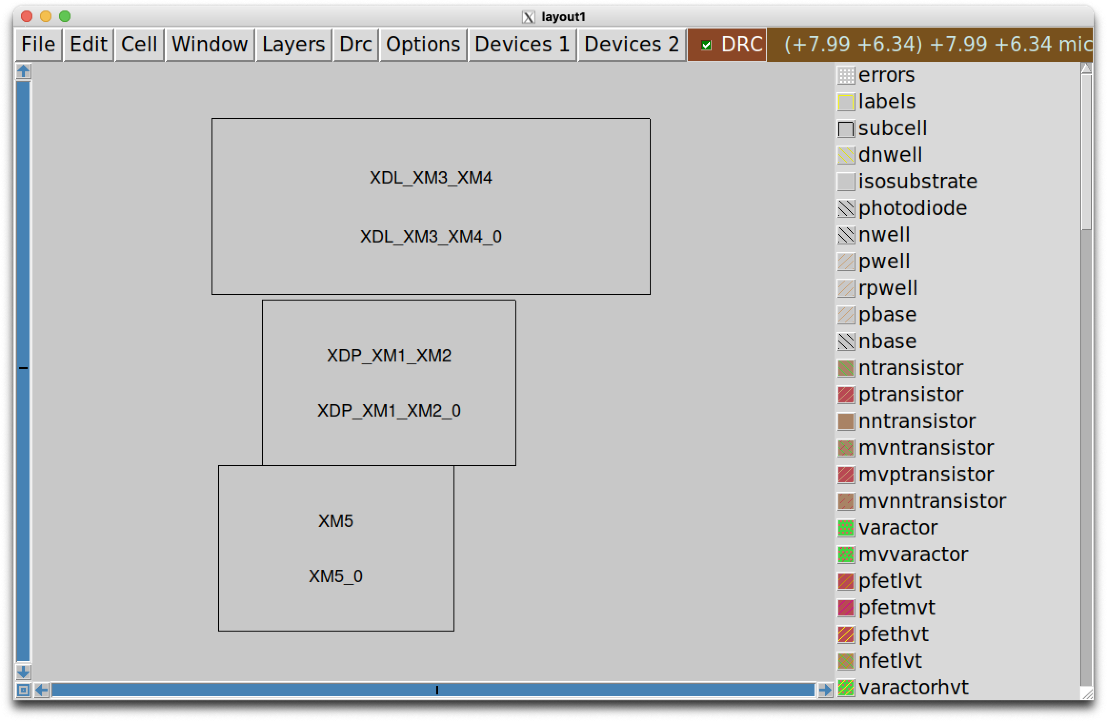
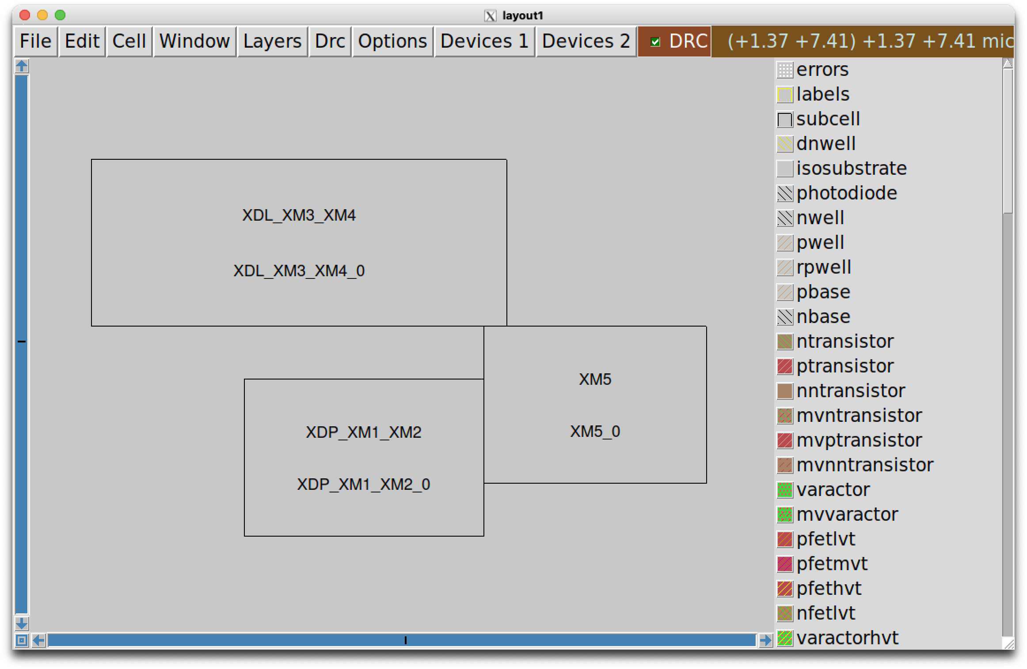
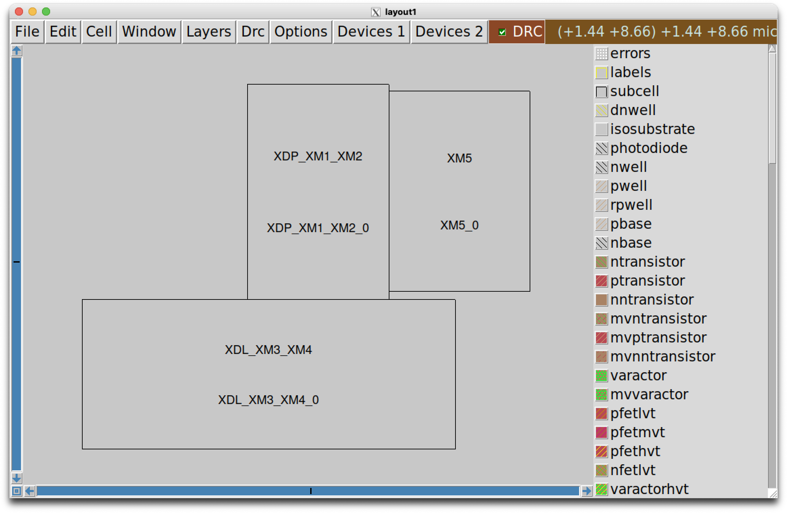
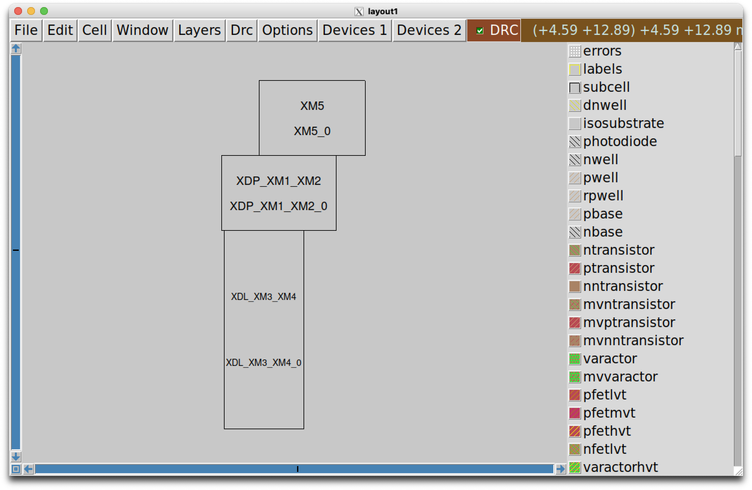
最終結果のバラツキの様子(1000/100)

Slide 27
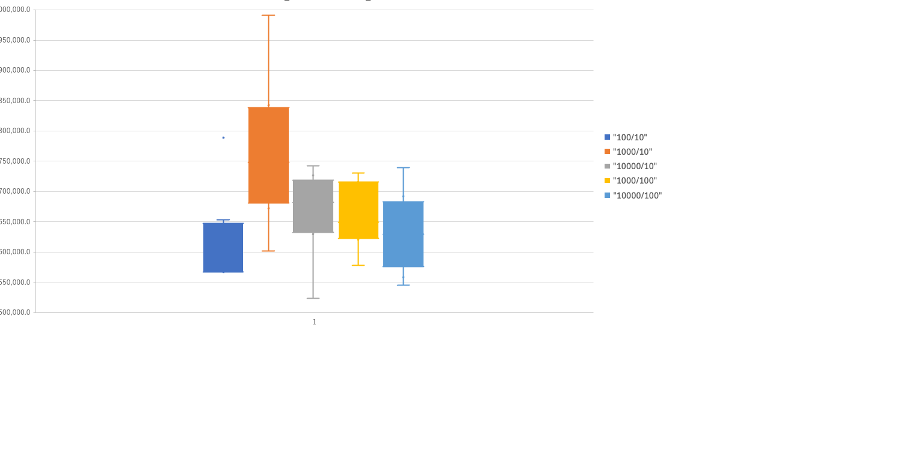
最終結果(Area)のバラツキの様子

Slide 28
Simulated Annealing
焼きなまし法（英: Simulated Annealing SAと略記）は、大域的最適化問題への汎用の乱択アルゴリズムである。 SAアルゴリズムは、解を繰り返し求め直すにあたって、現在の解のランダムな近傍の解を求めるのだが、その際に与えられた関数の値とグローバルなパラメータ T（温度を意味する）が影響する。そして、物理過程との相似によって、T（温度）の値は徐々に小さくなっていく。By Wikipedia
配置タスクを矩形パッキング問題(RPP) に変換し、シミュレーテッドアニーリング(SA) 最適化を適用することで解決します。RPP の解決には、Terada によって開発された矩形パッキングソルバー(RPS) ライブラリが使用されました。ここでは、パッキングすべき矩形のリストによって、Problem クラスとして表現されるRPPが設定され、各矩形はその幅と高さで指定されます。オプションとして、これらの矩形は
回転可能(rotable) として設定でき、パッキング中に幅と高さを入れ替えることが可能です。パッキング内の矩形を識別するために、各矩形には固有の識別番号が割り当てられています。パッキングの状態は、Murata （22）によって定義されたシーケンスペアで表現され、これに矩形の回転情報が拡張されています。したがって、各状態s ∈ S は、三つ組 (Γ+, Γ−, Θ) によって記述されます。

Slide 29
Program の流れ
[SchematicCapture.utils.setup_circuit]
Setting up circuit DiffAmp from netlist-file Circuits/Examples/DiffAmp.spice.
Excluding nets [], and using rules NetRules/net_rules_DiffAmp.json.
Parsing netlist.
Building netlist.
Building circuit.
Including net-rules.
Top-Circuit: Circuit(name=DiffAmp) created.
Successfully created circuit Circuit(name=DiffAmp).
[Magic.utils.instantiate_circuit:]
Instantiating Circuit(name=DiffAmp) in magic.
Instantiation topology: [(1, Circuit(name=DiffAmp))]
Instantiating devices of Circuit(name=DiffAmp) in magic. Devices-path: Magic/Devices
Instantiated devices of Circuit(name=DiffAmp) at topological layer 1.
[Magic.utils.generate_cell:]
Generated cell Cell(name=XM5, device=None).
Generated cell Cell(name=XDP_XM1_XM2, device=None).
Generated cell Cell(name=XDL_XM3_XM4, device=None).
[rectangle_packing_placement.utils.do_bottom_up_placement:147]
Circuit: type <class 'SchematicCapture.Circuit.Circuit'>, id 281472823294960
Placement order: [('DiffAmp', 281472823294960)]
[rectangle_packing_placement.utils.do_placement:66]
PlacementProblem: type <class 'SchematicCapture.Circuit.Circuit'>, id 281472823294960
PlacementSolver: circuit name DiffAmp

Slide 30
Program の流れ
[rectangle_packing_placement.placement_solver._solve_with_strategy:160]
PlacementRPP Hard
[rectangle_packing_placement.rectangle_packing_solver.solver.update:228]
RPP Anneal: update
[rectangle_packing_placement.rectangle_packing_solver.solver.move:269]
RPP Hard:move
・・・
RPP Hard:move
[rectangle_packing_placement.rectangle_packing_solver.solver.update:228]
RPP Anneal: update
[rectangle_packing_placement.rectangle_packing_solver.solver.move:269]
RPP Hard:move
・・・
RPP Hard:move
[rectangle_packing_placement.rectangle_packing_solver.solver.update:228]
RPP Anneal: update
[rectangle_packing_placement.rectangle_packing_solver.solver.anneal:239]
RPP Anneal: anneal
[rectangle_packing_placement.rectangle_packing_solver.solver.move:269]
RPP Hard:move
[rectangle_packing_placement.rectangle_packing_solver.solver.move:269]
RPP Hard:move
探索・・・
N_PLACEMENTS 回繰り返す

Slide 31
Temp/Energy の様子
N_PLACEMENTS回繰り返し

Slide 32
アニール時間(SIM_ANEL_STEP/N_PLACEMENT)での違い
+----------------+----------+
| Name | Value |
+----------------+----------+
| Circuit | DiffAmp |
| Time taken [s] | 3 |
| Placements | 1000 |
| Total HPWL | 2169.0 |
| Congestion | 10992.22 |
| Total width | 721.0 |
| Total height | 737.0 |
| Area | 531377.0 |
+----------------+----------+
+----------------+----------+
| Name | Value |
+----------------+----------+
| Circuit | DiffAmp |
| Time taken [s] | 18 |
| Placements | 1000 |
| Total HPWL | 2214.0 |
| Congestion | 10814.54 |
| Total width | 692.5 |
| Total height | 737.0 |
| Area | 510372.5 |
+----------------+----------+
+----------------+----------+
| Name | Value |
+----------------+----------+
| Circuit | DiffAmp |
| Time taken [s] | 228 |
| Placements | 1000 |
| Total HPWL | 2275.0 |
| Congestion | 3819.86 |
| Total width | 1016.0 |
| Total height | 721.0 |
| Area | 732536.0 |
+----------------+----------+
+----------------+----------+
| Name | Value |
+----------------+----------+
| Circuit | DiffAmp |
| Time taken [s] | 14 |
| Placements | 100 |
| Total HPWL | 2279.0 |
| Congestion | 16194.73 |
| Total width | 737.0 |
| Total height | 721.0 |
| Area | 531377.0 |
+----------------+----------+
+----------------+----------+
| Name | Value |
+----------------+----------+
| Circuit | DiffAmp |
| Time taken [s] | 23 |
| Placements | 1000 |
| Total HPWL | 2424.0 |
| Congestion | 4628.38 |
| Total width | 985.5 |
| Total height | 869.0 |
| Area | 856399.5 |
+----------------+----------+
+----------------+----------+
| Name | Value |
+----------------+----------+
| Circuit | DiffAmp |
| Time taken [s] | 41 |
| Placements | 10000 |
| Total HPWL | 2141.0 |
| Congestion | 9158.11 |
| Total width | 721.0 |
| Total height | 810.0 |
| Area | 584010.0 |
+----------------+----------+
20/1000
200/100
200/1000
200/1000
2000/1000
200/10000

Slide 33
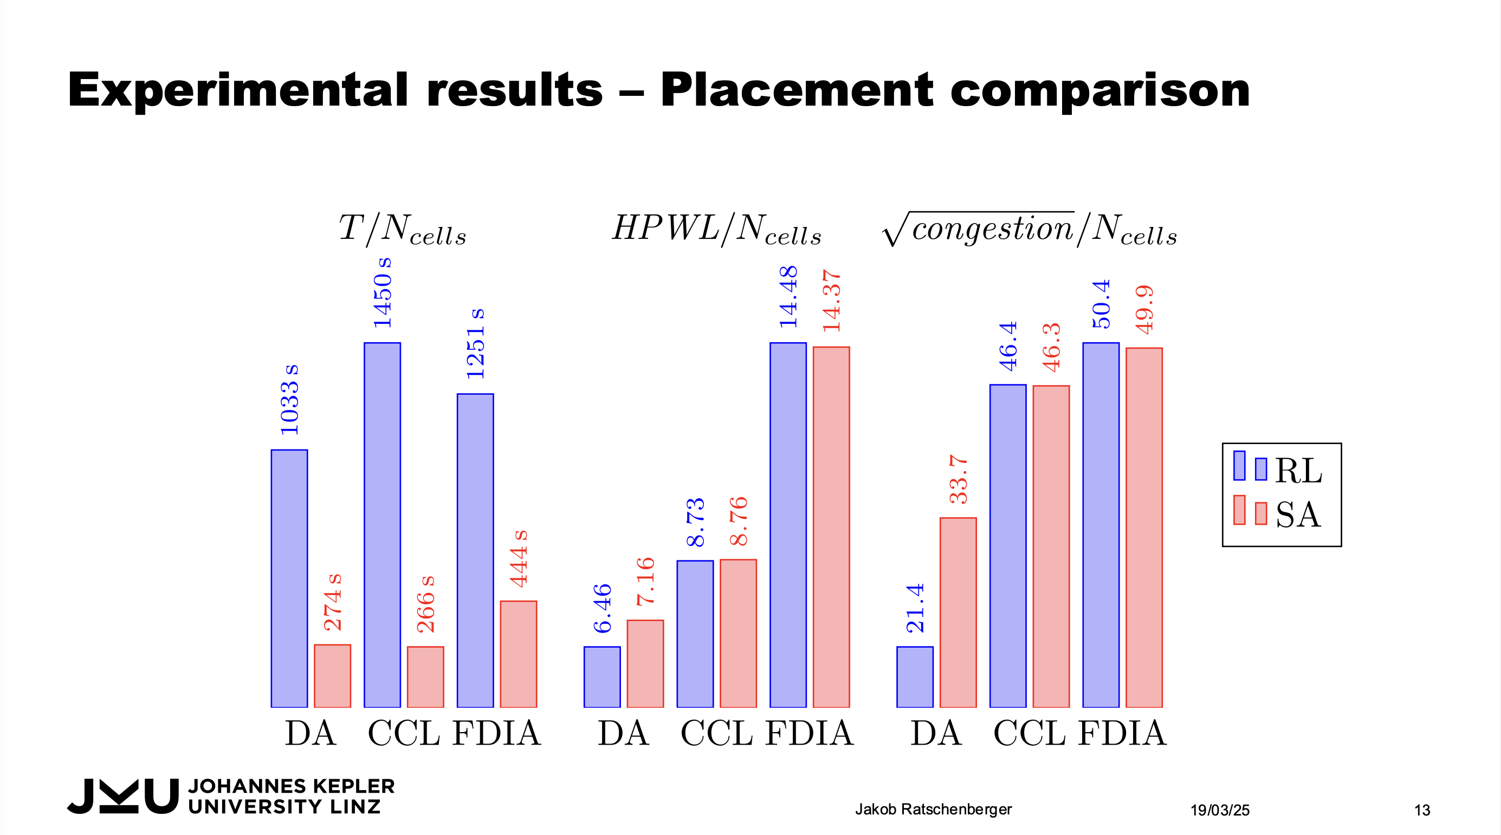
結果 (by Jakob Ratschenberge)

Slide 34
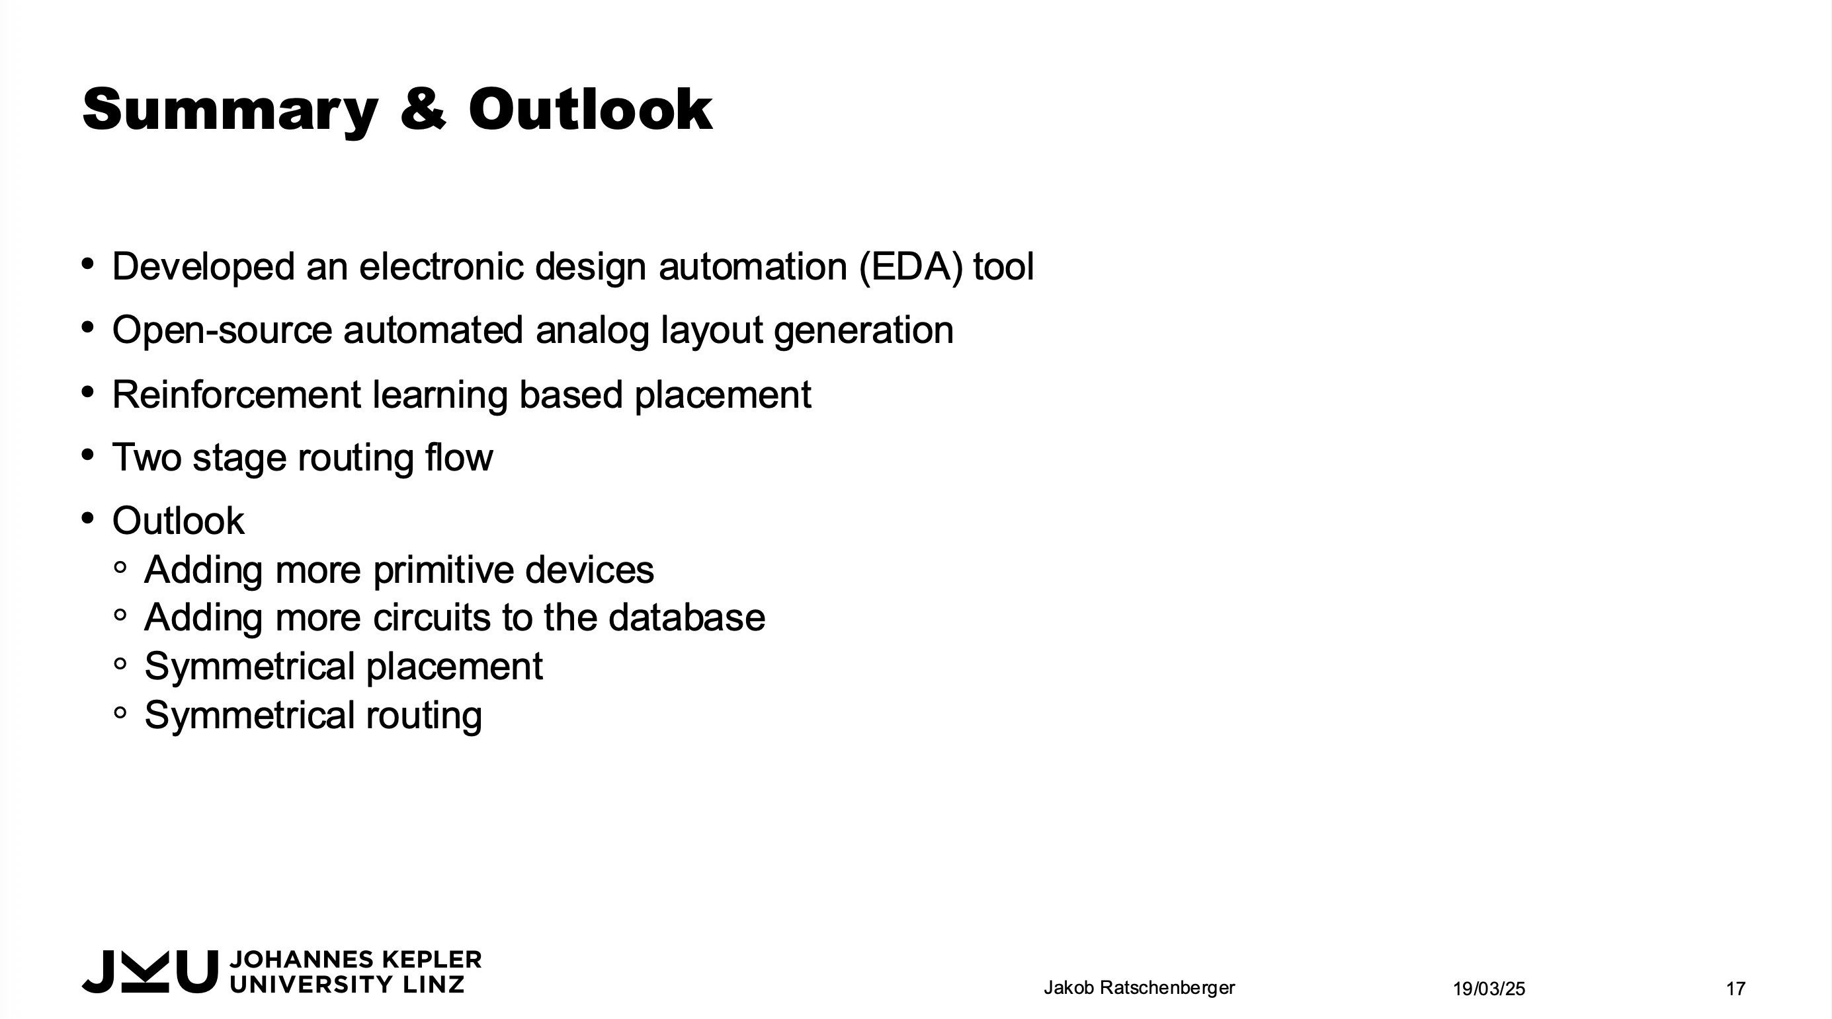
まとめ (by Jakob Ratschenberge)

